Slide 1


OTONOMI DAERAH
PERTEMUAN KE 12

Slide 2
DEFINISI OTONOMI DAERAH
Otonomi Daerah adalah hak, wewenang, dan kewajiban daerah otonom untuk mengatur dan mengurus sendiri Urusan Pemerintahan dan kepentingan masyarakat setempat dalam sistem Negara Kesatuan Republik Indonesia
Ps. 1 angka 6 UU No. 23/2024

Slide 3
Istilah otonomi sendiri atau “autonomy” secara etimologis berasal dari kata Yunani “autos” yang berarti sendiri dan “nomous” yang berarti peraturan.

Slide 4
Otonomi Daerah
Hak, wewenang, dan kewajiban daerah otonom untuk mengatur dan mengurus sendiri Urusan Pemerintahan dan kepentingan masyarakat setempat dalam sistem NKRI
Tujuan
Demokrasi
Memposisikan Pemda sebagai instrumen pendidikan politik di tingkat lokal, yang akan menyumbang terhadap pendidikan politik nasional demi terwujudnya civil society.
Kesejahteraan
Pemda menyediakan pelayanan publik yg efektif, efisien dan ekonomis untuk masyarakat lokal.
Selaras dgn tujuan Otda penyelenggaraan Pemda diarahkan untuk mempercepat terwujudnya kesejahteraan masyarakat melalui peningkatan pelayanan, pemberdayaan, & peran serta masyarakat, serta peningkatan daya saing daerah dengan memperhatikan prinsip demokrasi, pemerataan, keadilan, dan kekhasan suatu daerah dalam sistem NKRI
4

Slide 5
Otonomi Daerah
Kemandirian
Kebebasan

Slide 6
PRINSIP-PRINSIP OTDA
Otonomi luas
Pemerintah daerah diberi tugas, wewenang, hak dan kewajiban yg tidak ditangani oleh pemerintah pusat
Otonomi Nyata
Tugas, wewenang dan kewajiban utk menangani urusan pemerintahan yh sudah ada dan berpotensi utk berkembang sesuai potensi daerah
Otonomi yg bertanggungjawab
Penyelenggaraan otda harus sejalan dengan upaya memberdayakan daerah dan mensejahterahkan rakyat

Slide 7
TUJUAN OTONOMI DAERAH
Tujuan utama penyelenggaraan otonomi daerah adalah untuk meningkatkan pelayanan publik dan memajukan perekonomian daerah. Pada dasarnya terkandung tiga misi utama pelaksanaan otonomi daerah yaitu:
meningkatkan kualitas dan kuantitas pelayanan publik dan kesejahteraan masyarakat
menciptakan efisiensi dan efektivitas pengelolaan sumber daya daerah, dan
memberdayakan dan menciptakan ruang bagi masyarakat untuk berpartisipasi dalam proses pembangunan.

Slide 8
PERLUNYA PEMERINTAH DAERAH
Sejarah: Pemda telah ada sejak zaman kerajaan
Kondisi wilayah: Gugusan kepulauan
Keterbatasan pemerintah: Tidak mungkin pemerintah pusat menangani urusan pemerintahan dari Sabang-Merauke
Psikologis-Politis: Semangat persatuan dan kesatuan

Slide 9
UUD 1945
UU No. 22/1948 tt Pokok Pemerintahan Daerah
UU No. 1/1957 tt Pokok-Pokok Pemerintahan Daerah
UU No. 18/1965 tt Pokok Pemerintahan Daerah
UU No. 5/1974 tt Pokok-Pokok Pemerintahan Daerah
UU No. 22/1999 tt Pemerintahan Daerah
UU No. 32/2004 tt Pemerintahan Daerah
UU No. 23/2014 tt Pemerintahan Daerah
UU No. 9/2015 tt Perubahan Kedua UU No. 23/2014
PERKEMBANGAN PERATURAN PEMERINTAH DAERAH

Slide 10
PEMERINTAHAN DAERAH

Slide 11
PEMBAGIAN WILAYAH PEMERINTAHAN
NKRI
DAERAH PROVINSI
DAERAH KABUPATEN/KOTA
KECAMATAN
DESA/KELURAHAN

Slide 12
DESENTRALISASI, DEKONSENTRASI, DAN TUGAS PEMBANTUAN
Desentralisasi adalah penyerahan Urusan Pemerintahan oleh Pemerintah Pusat kepada daerah otonom berdasarkan Asas Otonomi.
Dekonsentrasi adalah pelimpahan sebagian Urusan Pemerintahan yang menjadi kewenangan Pemerintah Pusat kepada gubernur sebagai wakil Pemerintah Pusat, kepada instansi vertikal di wilayah tertentu, dan/atau kepada gubernur dan bupati/wali kota sebagai penanggung jawab urusan pemerintahan umum.
Tugas pembantuan adalah penugasan dari Pemerintah Pusat kepada daerah otonom untuk melaksanakan sebagian Urusan Pemerintahan yang menjadi kewenangan Pemerintah Pusat atau dari Pemerintah Daerah provinsi kepada Daerah kabupaten/kota untuk melaksanakan sebagian Urusan Pemerintahan yang menjadi kewenangan Daerah provinsi.

Slide 13
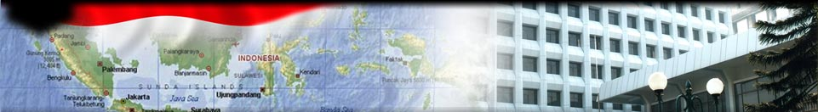
N
K
R
I
Perbandingan Jumlah Daerah Otonom Sebelum Desentralisasi 1999 Dengan Sesudah Desentralisasi 1999
34
Prov
415
Kab.
Luas Wilayah
1.913.578,68 km2
SESUDAH DESENTRALISASI 1999
8 (30,7%)
93
Kota
Jumlah Penduduk
251.857.940 Jiwa
181 (77,3%)
7.094
Kec.
27
Prov
34 (57,6%)
8.412
Kel.
1.614 (29,4%)
74.093
Desa
234
Kab.
59
Kota
2.477 (41,7%)
5.480
Kec.
14.254 (23,8%)
SEBELUM DESENTRALISASI 1999
5.935
Kel.
59.834
Desa

Slide 14
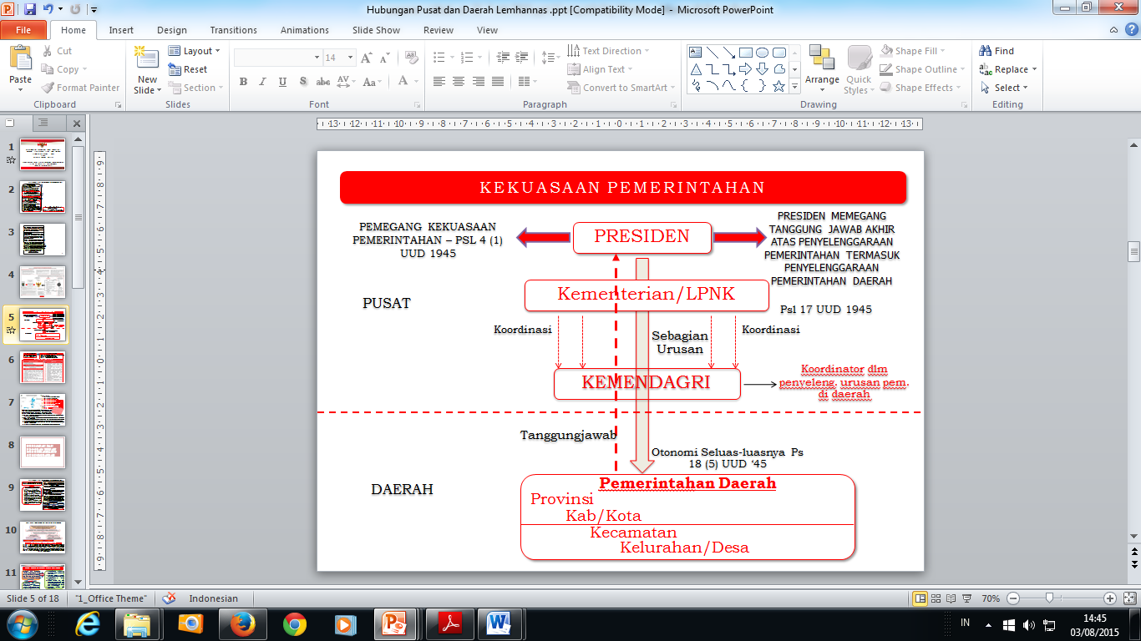

Slide 15
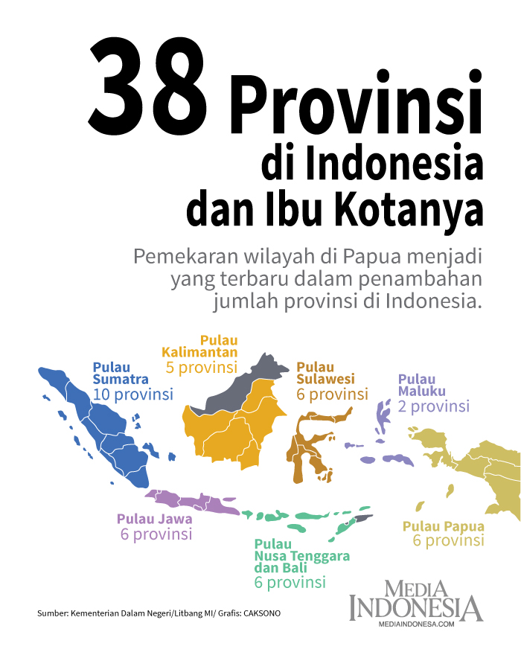

Slide 16
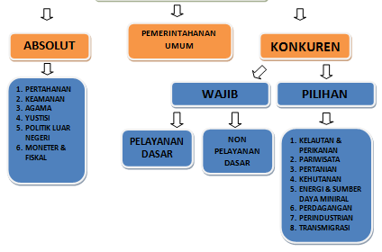
PEMBAGIAN KEWENANGAN

Slide 17
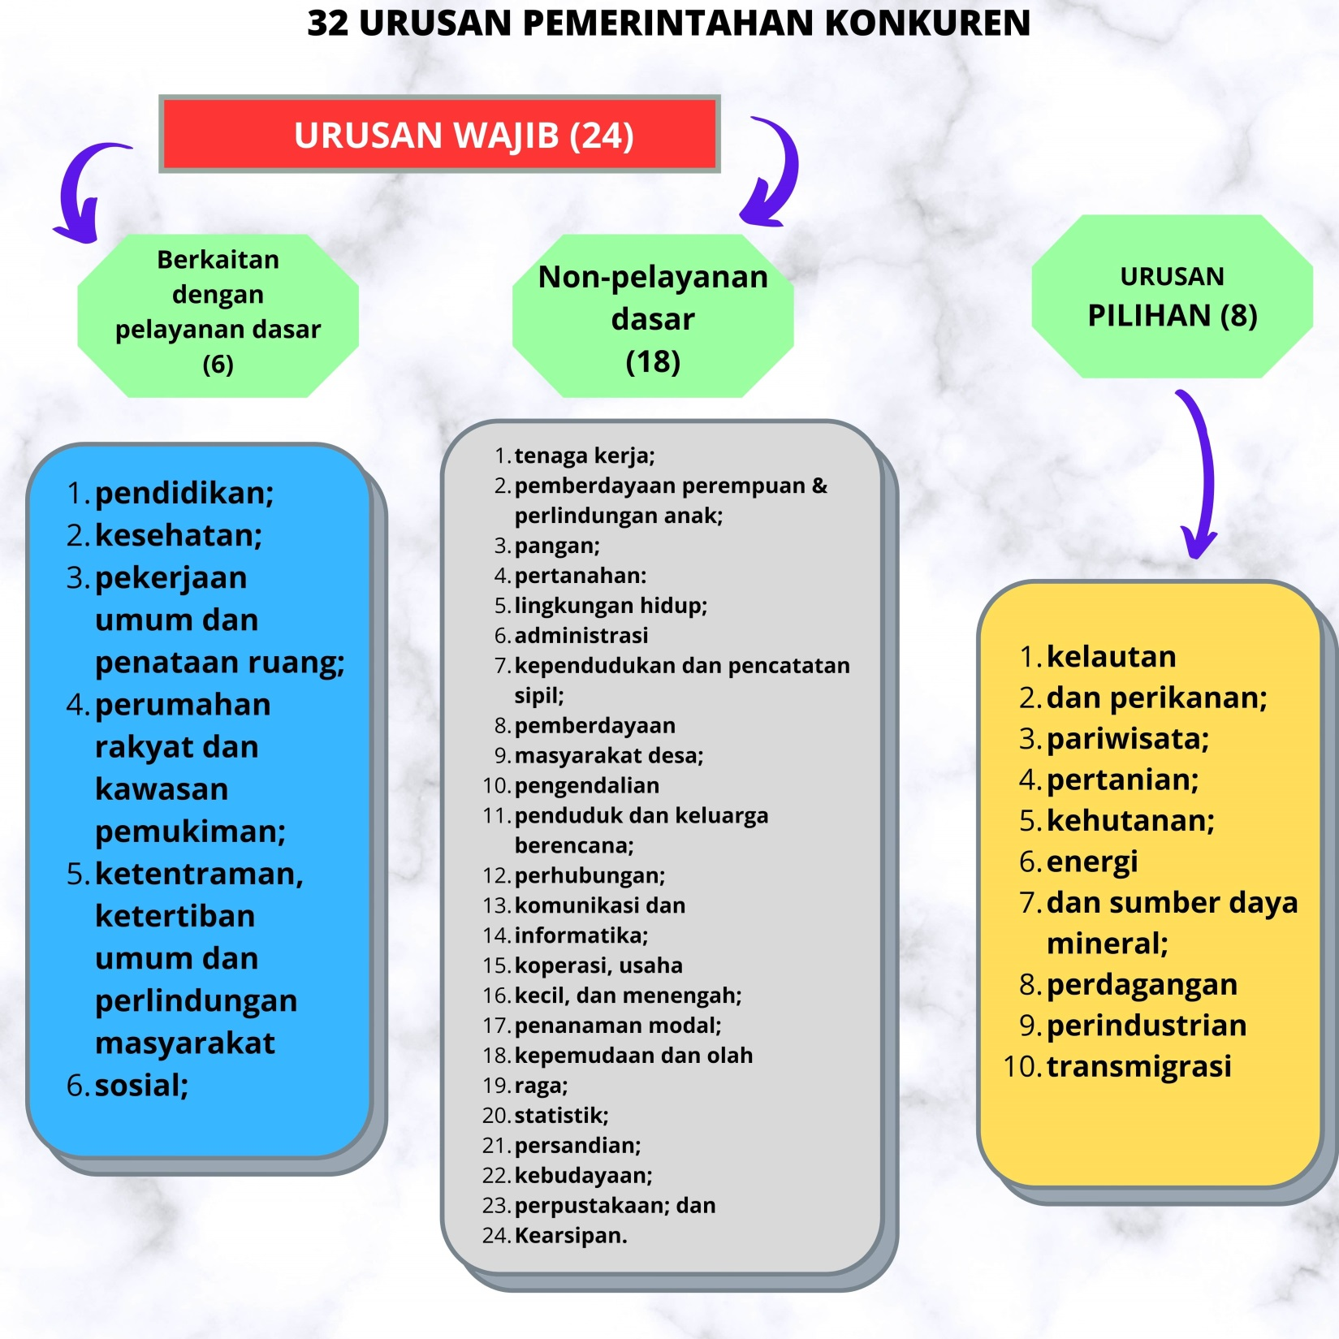
☺ END ☺

